Slide 1
Master-Arbeits-Call
Wie kann mittels Machine-Learning Konzepten Netzwerk-Traffic online segmentiert werden?

Slide 2
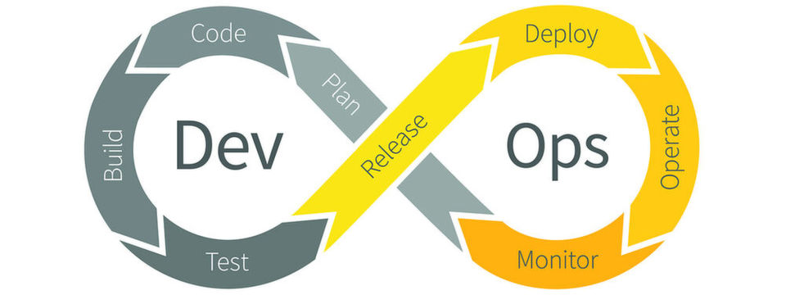





Slide 3
Masterarbeit
Theorieblock
Grundlagen Netzwerktechnik
DS
DS im Netzwerk-Kontext
Praxis -- Project-Management
Labor-Beschreibung
Labeled-Data-Generation Tool (Dev-Ops)
CI-CD-Pipeline
Tools für Devops git, Jenkins, Ansible, Docker, K8s
Soft-Dev // Dev-Ops
Klassifikation (Empirisch) (ML / DL)
Fortführung der Resultate der Projekt-Arbeit
Evaluation Model-Deployment/Performamce(Acc / Speed)
Diskussion
Outlook
Kubernetes
C

Slide 4
What I need right now
IAC-Box VMs
Rack-Space
CICD-Kette

Slide 5
Docker + Gitlab + K8s + Ansible +
Technologien
Finale Implementierung in C ??

